Slide 1
REDES DE COMPUTADORES

Slide 2

PERGUNTA????
Você sabe o que é uma rede???
Você sabe para que serve uma rede???

Slide 3
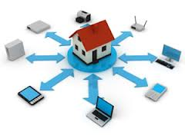
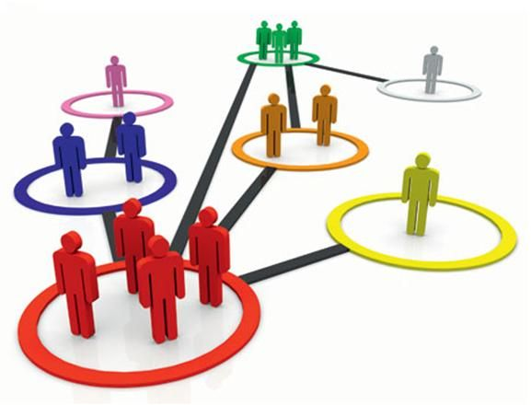
REDE DE COMPUTADORES
É um conjunto de computadores e outros dispositivos capazes de trocar informações e compartilhar recursos., interligados por um sistema de comunicação constituído de enlaces e regras que disciplinam esta comunicação.

Slide 4
O que é necessário para se ter uma rede?

Slide 5
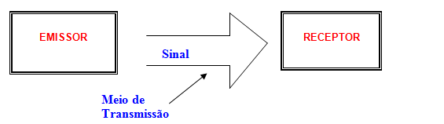
Emissor: transmite informações;
Receptor: que recebe as informações do emissor;
Sinal: um sinal contém uma mensagem composta de dados e informações.
Meio de transmissão: interface ou caminho entre o emissor e receptor que transporta o sinal;

Slide 6
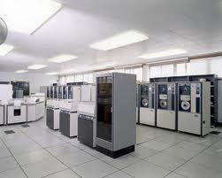
MAINFRAME ANTIGO

Slide 7
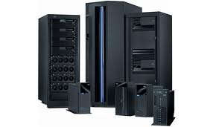
MAINFRAME

Slide 8
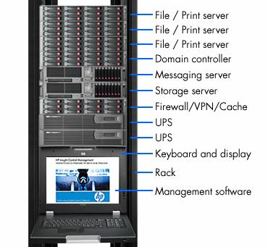
SERVIDORES

Slide 9
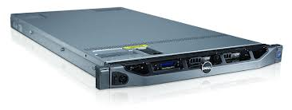
SERVIDOR DE RACK

Slide 10
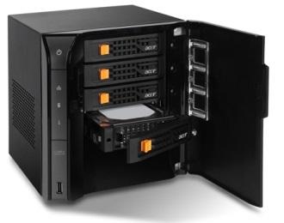
STORAGE

Slide 11
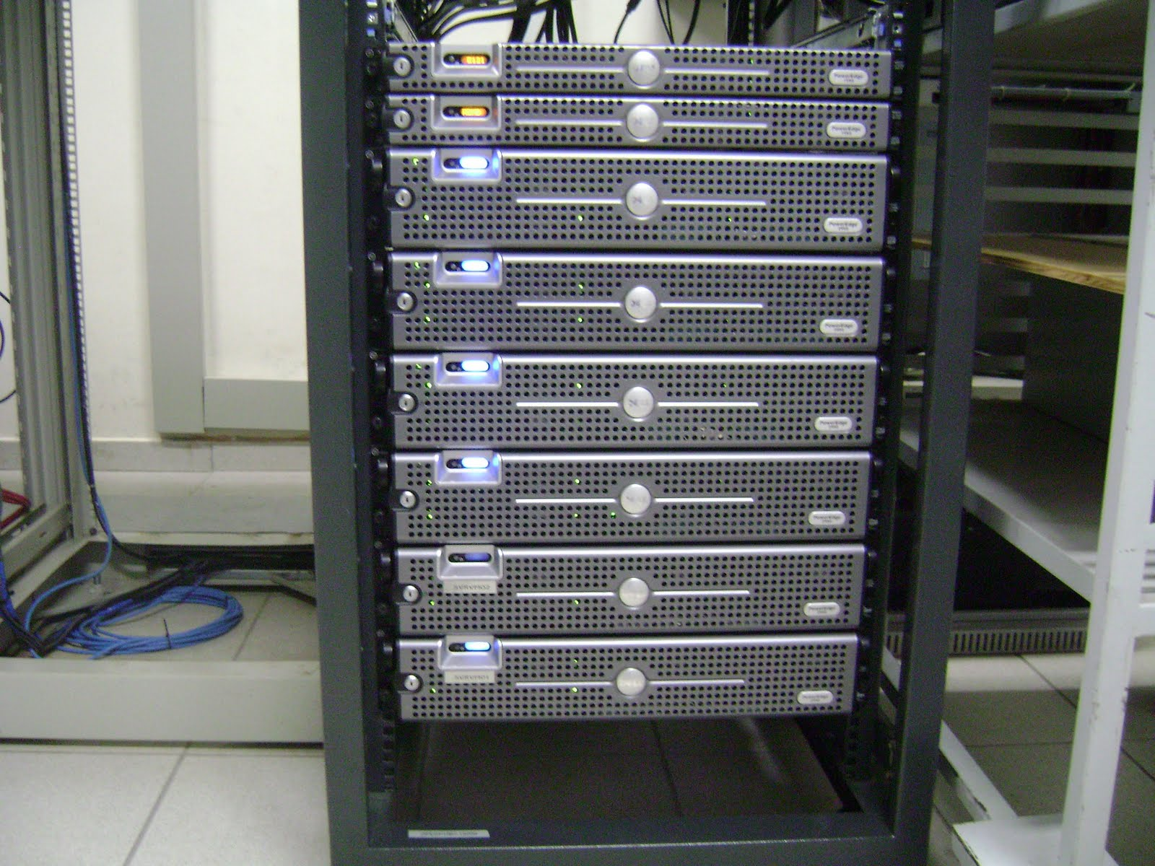
RACK

Slide 12
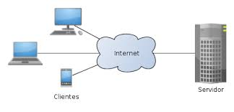
1.
NÓ
Cada um dos computadores ou outros dispositivos que se interligam em uma rede.
Estes dispositivos podem ser, entre outros: impressora, fax, telefone, hub, roteador, chave ou switch, bridge ou ponte.

Slide 13
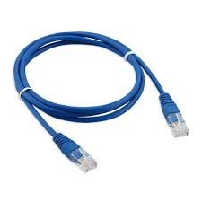
1.
MEIO FÍSICO
É o sistema de comunicação que une os nós de uma rede.
É qualquer meio capaz de transportar informações eletromagnéticas.
Pode ser fio, cabo coaxial, fibra óptica e o próprio ar.

Slide 14
1.
PROTOCOLO
Conjunto estabelecido ou aceito de procedimentos, regras ou especificações formais que governam a comunicação entre os nós de uma rede.

Slide 15
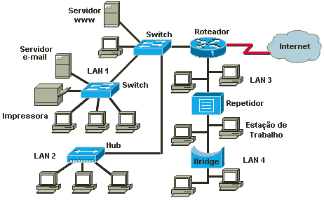
OBSERVE O DESENHO

Slide 16
DIAS ATUAIS
NOS DIAS DE HOJE É IMPOSSÍVEL NÃO TERMOS UMA REDE DE COMPUTADORES EM CASA OU NO TRABALHO.

Slide 17
DIAS ATUAIS
EXEMPLOS

Slide 18
RESUMINDO
Os principais motivos que levam a implantação de uma rede de computadores são:
Possibilitar o compartilhamento de informações (programas e dados) armazenadas nos computadores da rede;
Permitir o compartilhamento de recursos associados às máquinas interligadas;
Permitir a troca de informações entre os computadores e usuários;
Possibilitar a utilização de computadores localizados remotamente;
Permitir o gerenciamento centralizado de recursos e dados;
Melhorar a segurança de dados e recursos compartilhados.

Slide 19
TIPOS DE REDES
PONTO-A-PONTO
CLIENTE/SERVIDOR
Nesse tipo de rede, dados e periféricos podem ser compartilhados sem muita burocracia, qualquer micro pode facilmente ler e escrever arquivos armazenados em outros micros e também usar os periféricos instalados em outros PC‘s.
O servidor é um computador que oferece recursos especializados, para os demais micros da rede, ao contrário do que acontece com a rede ponto-a-ponto onde os computadores compartilham arquivos entre si e também podem estar fazendo um outro processamento em conjunto.

Slide 20
VANTAGENS E DESVANTAGENS
REDE PONTO-A-PONTO
Usada em redes pequenas (normalmente até 10 micros);
Baixo Custo;
Fácil implementação;
Baixa segurança;
Sistema simples de cabeamento;

Slide 21
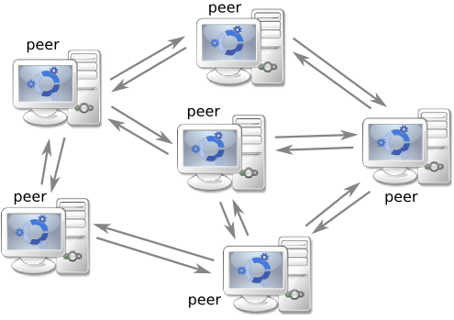
EXEMPLO DE REDE PONTO-A-PONTO

Slide 22
VANTAGENS E DESVANTAGENS
CLIENTE/SERVIDOR
Usada em redes de médio e grande porte;
Custo inicial caro;
Profissional qualidade para implementação;
Ótima segurança;
Sistema de cabeamento estrutura;

Slide 23
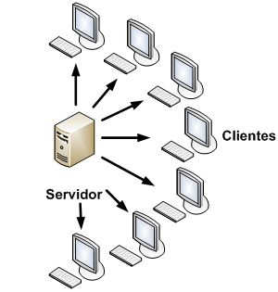
EXEMPLO DE CLIENTE/SERVIDOR

